Slide 1
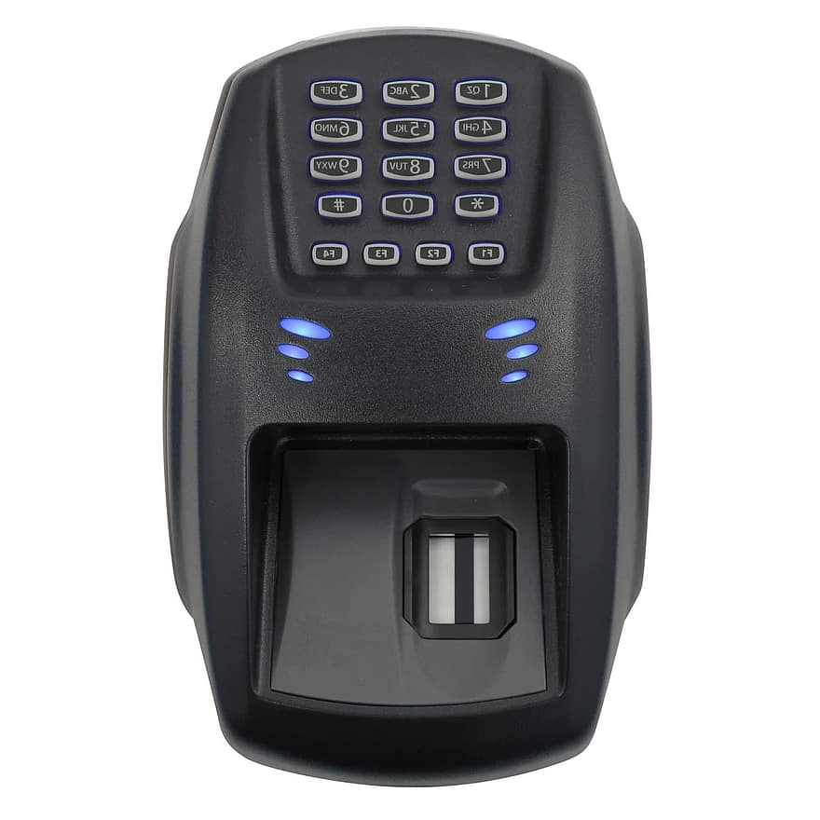
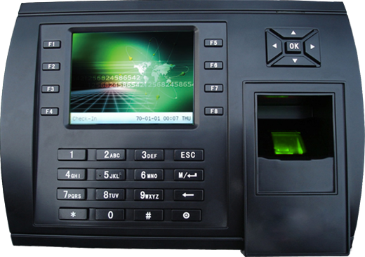
ஆளறிசோதனைக்கருவி
கயல்விழி
வகுப்பு 9

Slide 2
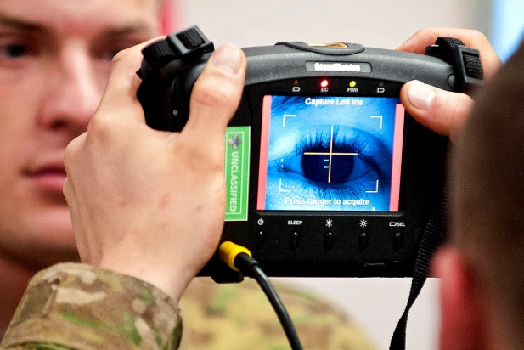
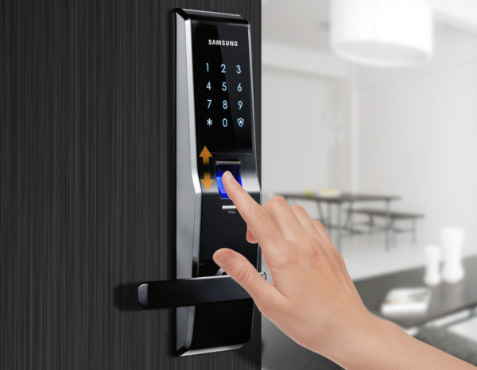
செயல்பாடுகள்
கைரேகை,முகம்,விழித்திரை
அடையாளம் பதிவு செய்யும் கருவி
ஆதார் அடையாள அட்டை பெற.
ஒளிப்படம்
விழித்திரை
பத்து விரல் ரேகை
ஆகியவை‌ நாம் பதிவு செய்கிறோம்.

Slide 3
பயன்கள்
அரசு‌நிறுவனங்கள்
தனியார்நிறுவனங்கள்
வருகை மற்றும் வெளியேறுகை பதிவு.

